Slide 1

DAKTILOGRAF
Projekt iz kolegija Računarski praktikum 3
Lorena Novak Katarina Šupe Mateja Terzanović

Slide 2
Zadatak
Program koji korisniku omogućuje vježbanje brzog tipkanja.
Korisnik može odabrati vježbe raznih težina ili generirati svoju vježbu koja se sprema te se može ponovno učitavati.
Postoje opcije prikaza slova koja se trebaju upisati na tipkovnici te da se preskače slovo koje nije točno upisano ili da program čeka da se upiše točno slovo.
Na kraju korisnik može vidjeti statistiku svoje igre.
Omogućeno je spremanje statističkih podataka u cilju praćenja napretka.

Slide 3
Izgled aplikacije
Gumb ‘Započni vježbu’
Gumb ‘Ponovno pokreni’
Učitavanje unaprijed pripremljenih vježbi
Kreiranje novih vježbi
Opcija svjetleće tipkovnice
Opcija preskakanja greške
Rezultati

Slide 4
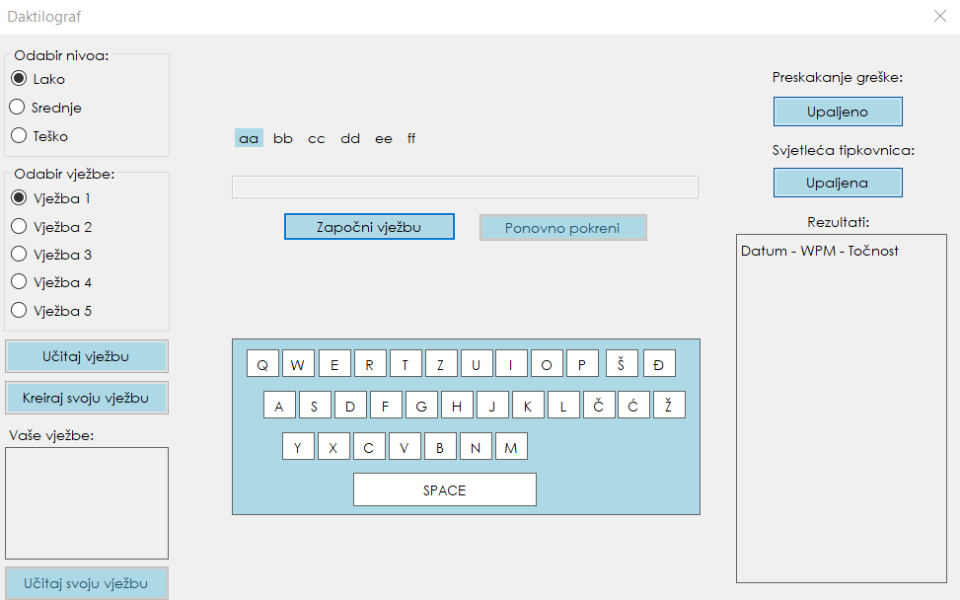

Slide 5
Gumb ‘Započni vježbu’
Gumb ‘Započni vježbu’ služi za početak vježbe.
Pri pokretanju aplikacije učitana je prva lagana vježba.
Jednom kada započne vježbu, korisnik može mijenjati opciju preskakanja greške samo ponovnim pokretanjem vježbe.
Kada korisnik pritisne gumb ‘Započni vježbu’, utipkani tekst mu se prikazuje u tekstualnom okviru iznad gumba.

Slide 6
Gumb ‘Ponovno pokreni’
Gumb ‘Ponovno pokreni’ služi za ponovno pokretanje učitane vježbe.
Ovaj gumb je omogućen samo ukoliko je korisnik prethodno već započeo vježbu.
Pritiskom na gumb ‘Ponovno pokreni’, mijenjanje opcije preskakanja greški je ponovno omogućeno.
Da bi korisnik započeo resetiranu vježbu, mora stisnuti gumb ‘Započni vježbu’.

Slide 7
Učitavanje unaprijed pripremljenih vježbi
Unaprijed pripremljena vježba se učitava odabirom s popisa vježbi te pritiskom na gumb ‘Učitaj vježbu’.
Daktilograf sadržava 15 unaprijed pripremljenih vježbi podijeljenih u 3 kategorije: lako, srednje i teško.

Slide 8
Kreiranje novih vježbi
Korisnik odabire slova za vježbanje, duljinu riječi i duljinu vježbe (broj riječi u vježbi), nakon čega se nasumičnim odabirom danih slova generira vježba odgovarajuće duljine koja se sastoji od riječi odgovarajuće duljine.
Odabir slova vrši se upisivanjem različitih slova bez razmaka u tekstualni okvir.
Korisnik vježbu mora ispravno imenovati, tj. ne mogu postojati dvije vježbe s istim imenom.
Kreirana vježba se učitava i sprema te prikazuje na popisu kreiranih vježbi.
Odabirom nekih od kreiranih vježbi i pritiskom na gumb ‘Učitaj svoju vježbu’, korisnik može ponovno učitati svoju vježbu.

Slide 9
Opcija svjetleće tipkovnice
Ukoliko je ova opcija uključena, korisniku će se prikazati tipkovnica.
Svjetleća tipkovnica u zelenoj boji prikazuje tipku na kojoj se nalazi sljedeće slovo koje treba pritisnuti.
Nakon što se odgovarajuće slovo pritisne, zelena tipka postaje bijela, a tipka na kojoj se nalazi iduće ispravno slovo postaje zelena.
Krivo unesena slova tipkovnica prikazuje tako da ih oboja u crvenu boju.

Slide 10
Igra
Cilj igre je u što kraćem vremenu prepisati zadani tekst uz što manje grešaka.
Prije početka igre korisnik može mijenjati opciju preskakanja greške.
Nakon što korisnik pritisne gumb ‘Započni igru’, vrijeme se počne mjeriti.
Pritiskom na tipku space korisnik prelazi na iduću riječ (ovisno o opciji preskakanja greške).
Nakon što je sav tekst unesen, igra završava te se ispisuje rezultat igre.

Slide 11
Opcija preskakanja greške - upaljena
Korisnik može preskočiti grešku, odnosno nastaviti tipkati neovisno o tome je li prethodno unio pogrešno slovo.
Zelena tipka na tipkovnici će uvijek prikazivati slovo koje je iduće u riječi vježbe s obzirom na broj dosad unesenih slova.
Korisnik može prijeći na iduću riječ u bilo kojem trenutku.
Ukoliko je korisnik na kraju unio krivi znak, za kraj igre mora pritisnuti tipku space.

Slide 12
Opcija preskakanja greške - ugašena
U ovoj opciji greške se ne toleriraju. Dakle, korisnik prelazi na iduće slovo tek kada ispravno upiše trenutno slovo.
Pogrešna slova se ne upisuju, ali se broje kao greške i prikazuju se na tipkovnici crvenom bojom.
Zeleno slovo na tipkovnici će uvijek biti sljedeće slovo u riječi vježbe nakon zadnjeg točno upisanog slova (ili prvo na početku).
Korisnik može prijeći na iduću riječ tek kada prethodnu upiše ispravno.

Slide 13

Rezultati
U rezultatima korisnik vidi datum igre, WPM (words per minute, broj riječi u minuti) te točnost.
WPM se računa po formuli $\frac{\frac{Ukupan broj pritisaka slova}{5}}{Vrijeme u minutama}$.
Točnost se računa po formuli $\frac{Broj točnih slova}{Ukupan broj pritisaka slova}∙100$.
Ukupan broj pritisaka slova predstavlja zbroj ukupnog broja krivo i točno pritisnutih znakova (ne računajući preskočene znakove, ukoliko postoje).
Na kraju igre korisnik dobije informaciju o detaljnijim rezultatima svoje trenutno završene igre (vrijeme, broj pogrešno unesenih znakova - preskočena slova broje se kao pogrešna, broj točno unesenih znakova, WPM i točnost).

Slide 14
Organizacija koda
Klasa Form1 predstavlja početni prozor aplikacije u kojem se odvija igra.
Klasa Form2 predstavlja dijalog za kreiranje nove vježbe.
Klasa Game predstavlja kontrolu toka igre ovisno o postavljenim opcijama.
Klasa Exercise predstavlja jednu korisnički definiranu vježbu.

Slide 15
Organizacija koda
Klikom na gumb ‘Kreiraj svoju vježbu’ u Form1 kreiramo Form2 koja obrađuje korisnikov unos i kreira novu vježbu, odnosno instancu klase Exercise.
Klasa Form2 sadrži metode za validaciju unesenih podataka checkPracticeLetters i checkExName.
Klasa Exercise sadržava metodu generateExercise u kojoj se automatski generira nova vježba. Metoda saveExercise zadužena je za spremanje kreirane vježbe.

Slide 16
Organizacija koda
Klasa Form1 obrađuje sve događaje i učitava unaprijed pripremljene te kreirane vježbe, dok su metode u klasi Game zadužene za kontrolu toka igre ovisno o postavljenim opcijama.
Klasa Form1 sadrži i metodu printScores koja ispisuje sve korisnikove rezultate.
Ovisno o opciji preskakanja greške, poziva se metoda handleInputSkipErrorsOn ili handleInputSkipErrorsOff iz klase Game.
Klasa Game također sadrži metode zadužene za promjene boje tipki na tipkovnici.

